Slide 1





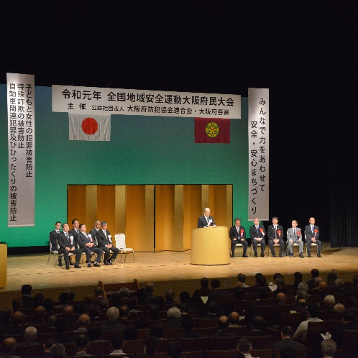
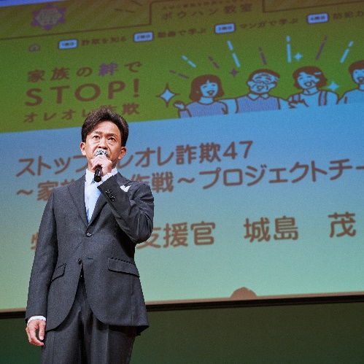
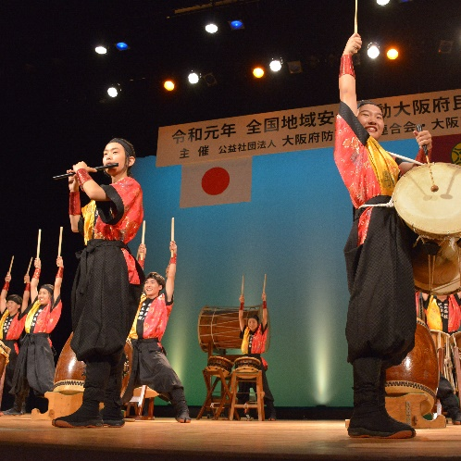
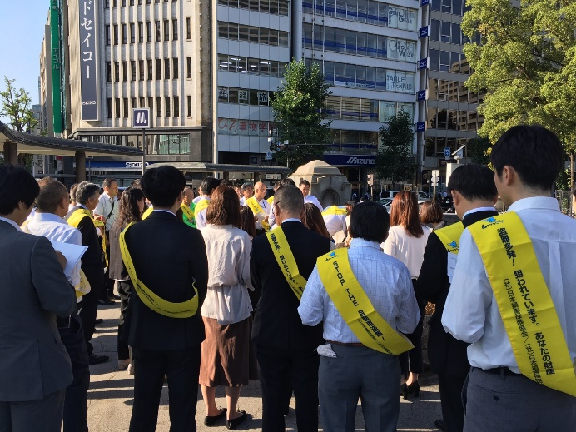
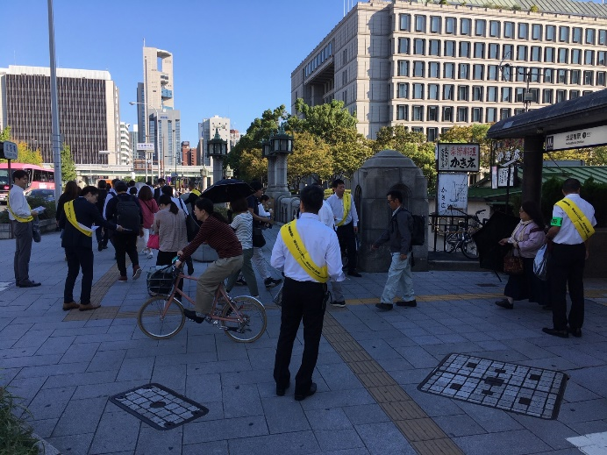
安まち通信
令和元年11月28日
大阪府安全なまちづくり推進会議
第 17 号
大阪府安全なまちづくり推進月間取組報告
令和元年度の「大阪府安全なまちづくり推進月間」における当推進会議の取組結果についてご紹介いたします！
全国地域安全運動「第３９回大阪府民大会」※推進月間前に実施
日時：令和元年９月29日（日）午後１時30分～ 場所：大阪国際交流センター（天王寺区）
内容：大阪府警察及び大阪府防犯協会連合会の主催のもと、全国地域安全運動を一層盛り上げるため
本大会が開催されました。
同大会では、防犯功労者等に対する表彰を行うほか、ストップオレオレ詐欺47～家族の絆
作戦～プロジェクトチームから特別防犯支援官である「城島 茂」氏がゲストとして参加し、
特殊詐欺被害防止に関する講話を行うなど、府民の防犯意識の高揚を図りました。
「盗難防止の日」キャンペーン
日時：令和元年１０月７日（月）午前８時～ 場所：淀屋橋交差点（大阪市中央区）
参加団体等：大阪府中古自動車販売協会、大阪府防犯設備士協会、大阪市、大阪府警察、大阪府など

Slide 2

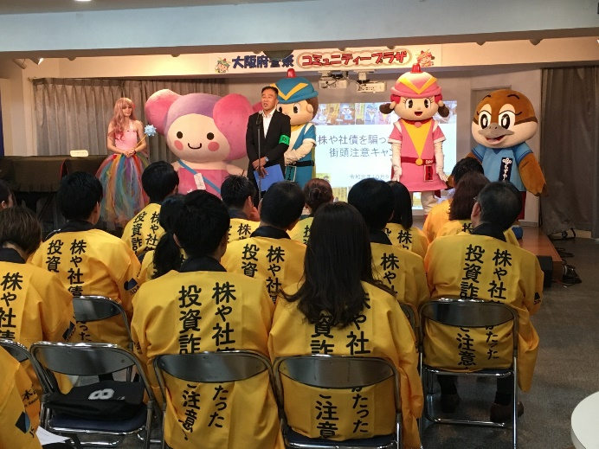
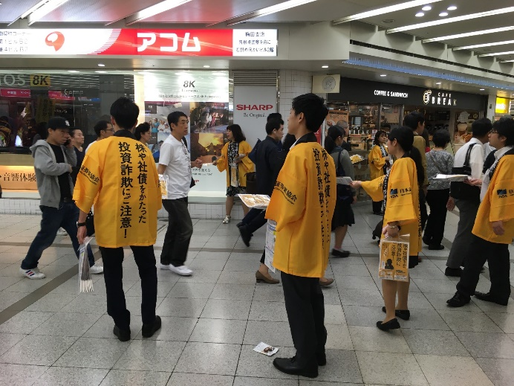
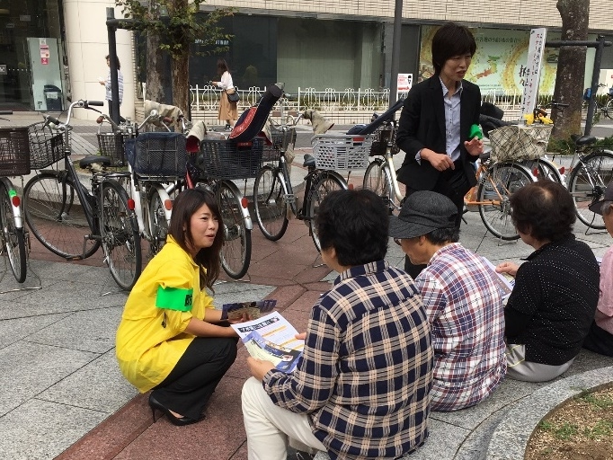
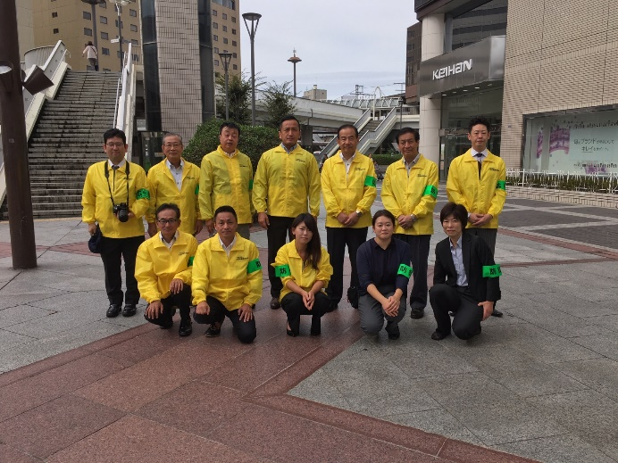
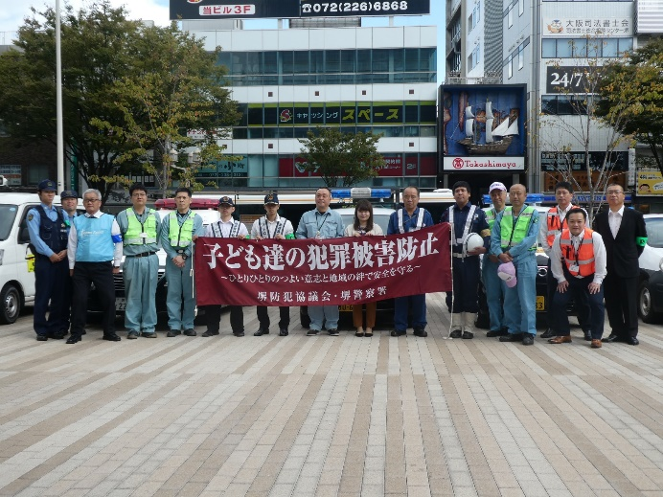
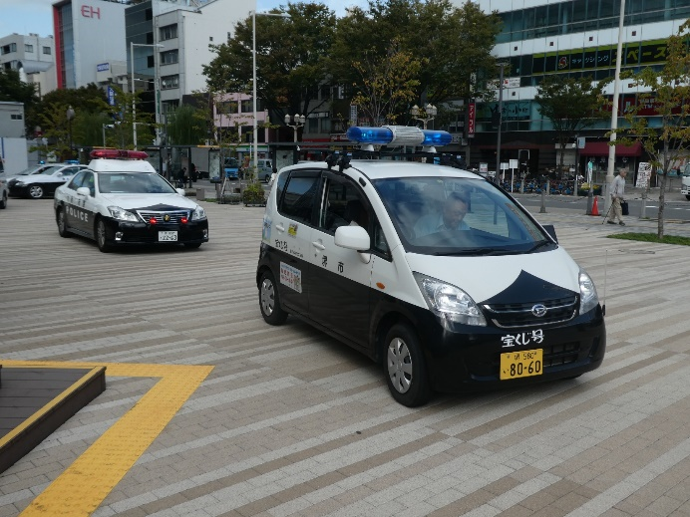
「株や社債をかたった投資詐欺」街頭注意キャンペーン
日時：令和元年１０月９日（水）午前１１時～ 場所：ホワイティうめだ（大阪市北区）
参加団体等：大阪府金融機関防犯対策協議会、大阪市、大阪府警察、大阪府など
特殊詐欺被害防止キャンペーン
日時：令和元年１０月１１日（金）午前１０時３０分～ 場所：京阪守口市駅前（守口市）
参加団体等：大阪府警備業協会、守口警察署、大阪府など
堺市青色防犯パトロール出発式
日時：令和元年１０月１５日（火）午前１０時～ 場所：堺市役所前（堺市堺区）
参加団体等：堺防犯協議会、堺市青パト団体、堺市、堺警察署、大阪府など

Slide 3
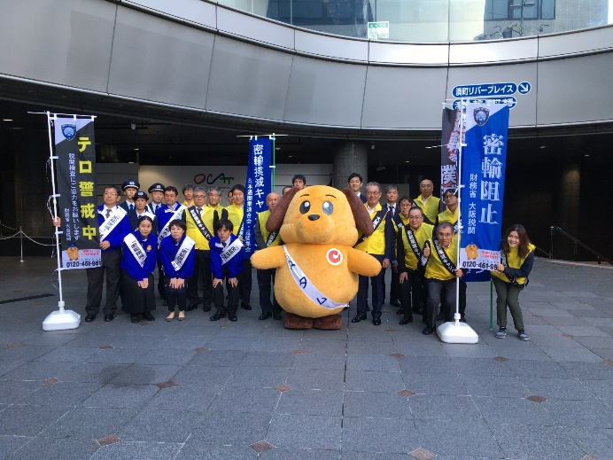
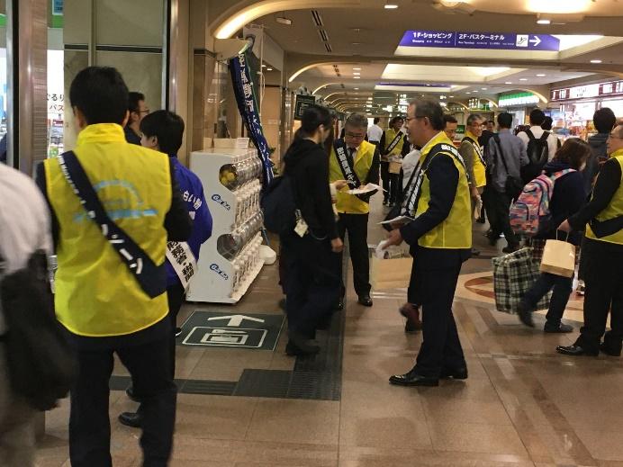
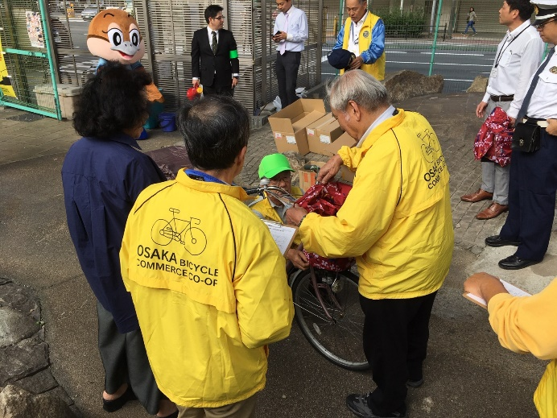
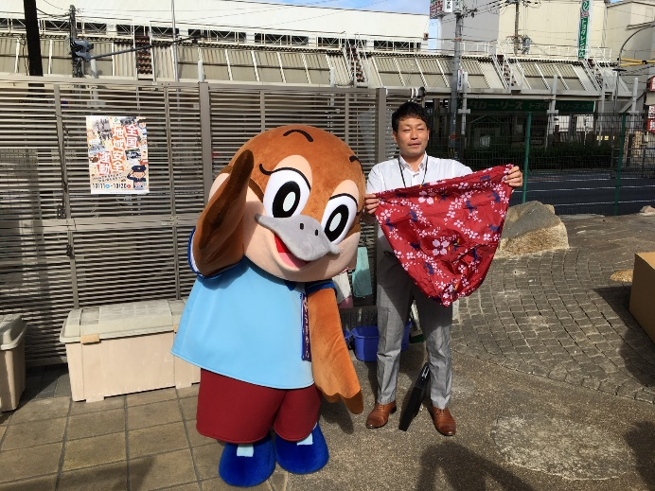
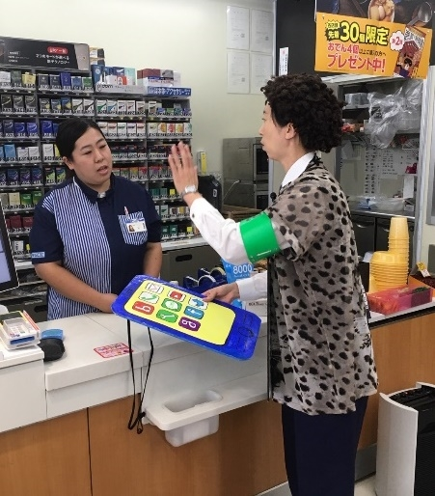
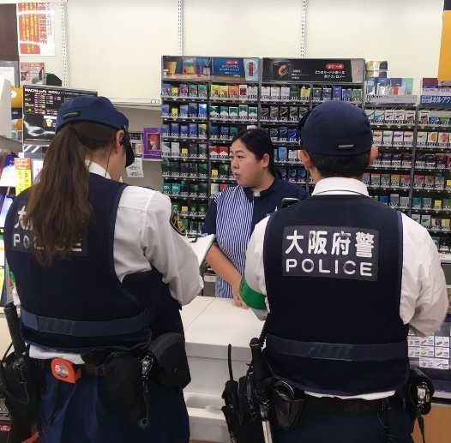
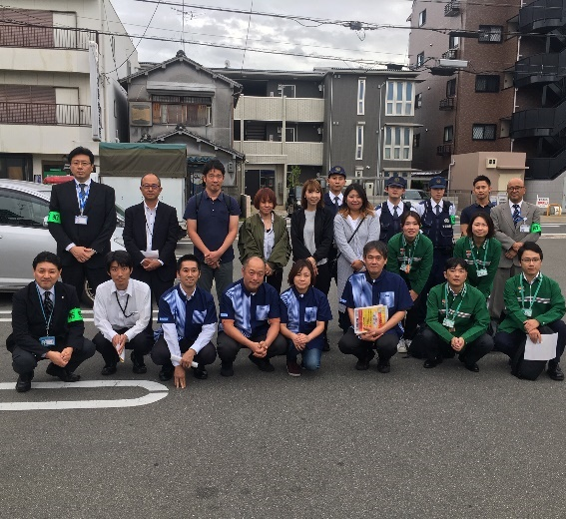
密輸・特殊詐欺撲滅キャンペーン
日時：令和元年１０月１６日（水）午前８時～ 場所：なんばOCAT（大阪市中央区）
参加団体等：大阪通関業会、大阪税関、大阪府警察、大阪府など
ひったくり・自転車盗難被害防止キャンペーン
日時：令和元年１０月１７日（木）午後２時～ 場所：阿倍野交差点付近（大阪市阿倍野区）
参加団体等：大阪府自転車商防犯協力会、阿倍野警察署、大阪府など
特殊詐欺被害防止声かけ訓練・コンビニ強盗対策訓練
日時：令和元年１０月１８日（金）午後２時～ 場所：ローソン照ヶ丘矢田店（大阪市東住吉区）
参加団体等：大阪府コンビニエンスストア防犯対策協議会、大阪府警察、大阪府など

Slide 4
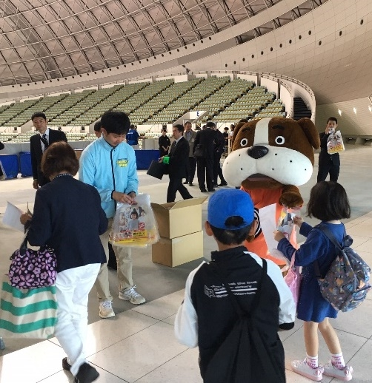
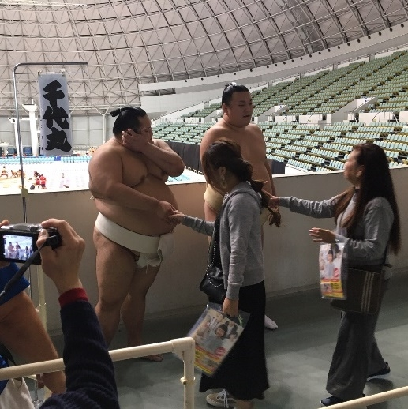
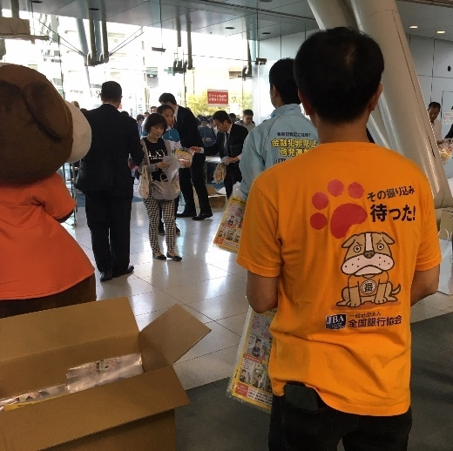
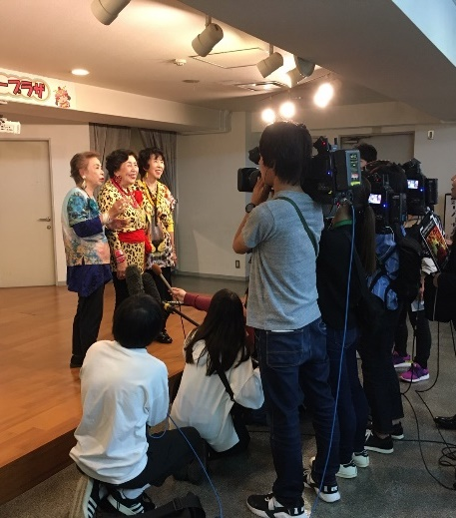
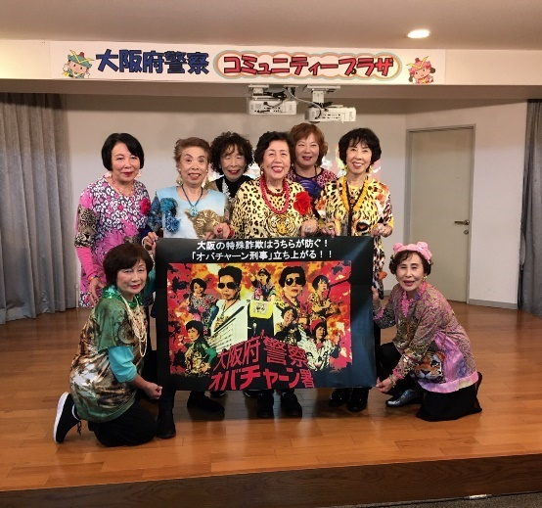
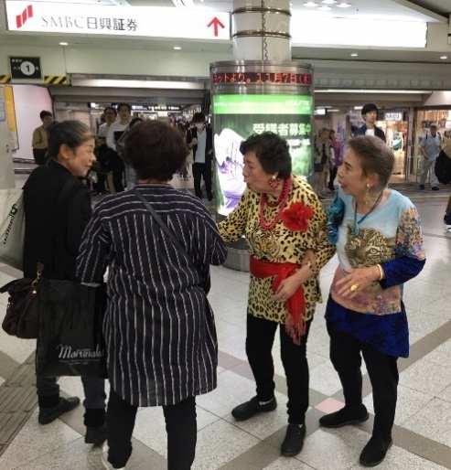
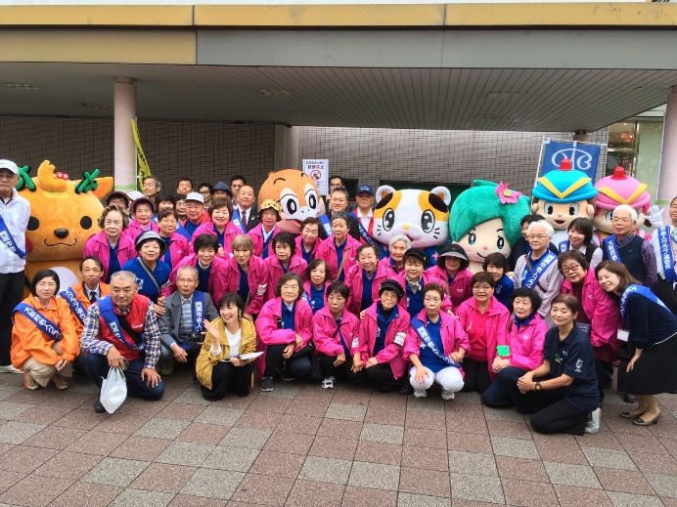
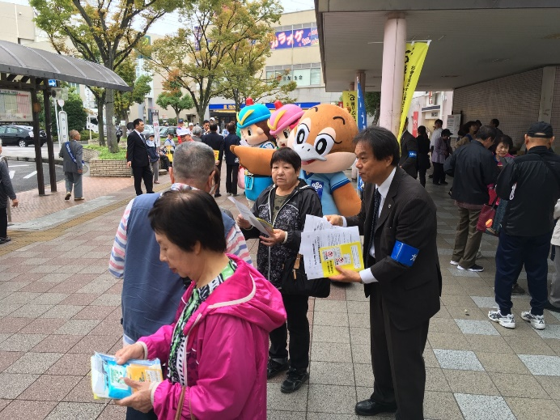
大相撲・地方巡業における「特殊詐欺被害防止キャンペーン」
日時：令和元年１０月１９日（土）午前８時～ 場所：ラクタブドーム（門真市）
参加団体等：全国銀行協会、大阪府金融機関防犯対策協議会、大阪府警察、大阪府など
特殊詐欺対策広報啓発動画公開キャンペーン
日時：令和元年１０月１９日（土）午前１１時～ 場所：ホワイティうめだ（大阪市北区）
参加団体等：タレント「オバチャーン」、特殊詐欺対策検討部会、大阪府警察、大阪府など
高齢消費者被害防止街頭キャンペーンｉｎ門真市2019
日時：令和元年１０月２４日（木）午前１０時～ 場所：京阪古川橋駅前（門真市）
参加団体等：大阪府老人クラブ連合会、大阪府金融機関防犯対策協議会、大阪府警察、大阪府、など

Slide 5
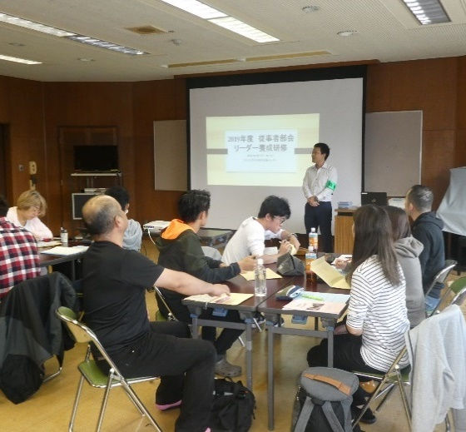
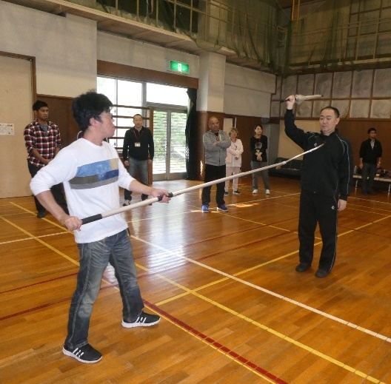
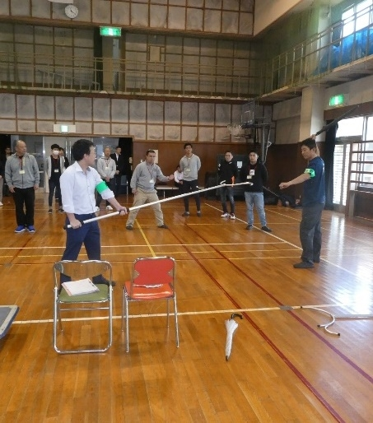
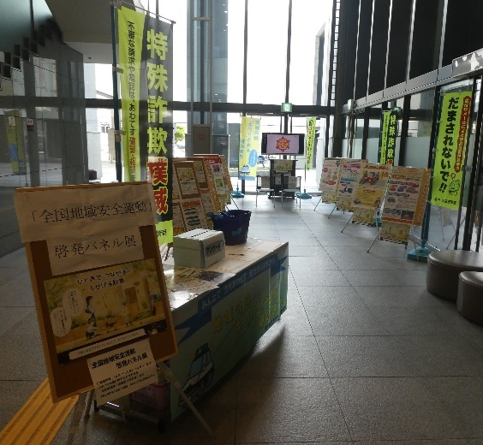
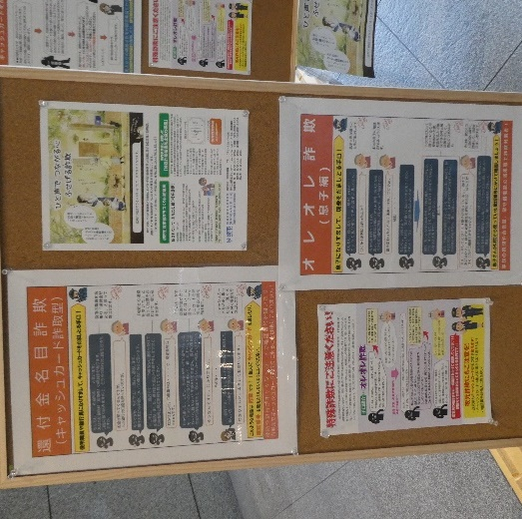
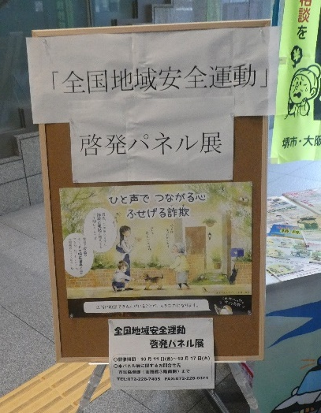



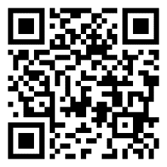
防犯・防災研修における防犯教室
日時：令和元年１０月３０日（水）午前９時～ 場所：信太山青少年野外活動センター（和泉市）
参加団体等：大阪府社会福祉協議会、大阪府警察、大阪府など
全国地域安全運動 啓発パネル展
日時：令和元年１０月１１日（金）～２０日（日） 場所：堺市役所高層館１階南側ロビー（堺市堺区）
内容：堺市が市役所庁舎内において、特殊詐欺や自動車関連犯罪などに関する広報啓発パネル展を開き
住民や来庁者に対して防犯意識の高揚を図った。
※今回、ご紹介した内容は当推進会議事務局が取材したものに限ります。
大阪府警察本部ホームページ https://www.police.pref.osaka.lg.jp/
★実施期間
12月１日（日）から12月31日（火）まで
★実施重点
① 特殊詐欺撲滅に向けた諸対策の強化
② 性犯罪、自動車関連犯罪等街頭で行われる犯罪及び
金融機関等における強盗に対する諸対策の強化
③ 交通死亡事故抑止対策の強化
Twitterのフォローをお願いします！
QRコードから
どうぞ⇒
【公式】大阪府治安対策課
@osaka_chiantai

